Slide 1
Session 9
Intégrer les Autorités Locales dans les programmes de coopération au développement de l’UE
L’approche “territoriale”
M. Philippe le BUSSY, Chargé de programmes
Délégation UE auprès de la République Togolaise
Séminaire Régional Africain
Approche Territoriale du Développement Local (ATDL)
22-24 Novembre 2022 à Abidjan
Organisé par la Commission européenne, DG INTPA, Unité G2- Autorités Locales, Organisations de la Société Civile, Fondations

Slide 2
Renforcement des Services Publics Locaux / Togo : 10 M€
Origine: PEAT 1&2 => approche sectorielle /Cycle program précédent =>infrastructures
Programmation conjointe (2021-2027)
DP 1: Dévelop. humain
OS1: Renforcement de accès aux services sociaux de base => assainissement
DP 2: Gestion des ressources naturelles
OS3: préservation environnement
DP 3: Société apaisée et résiliente
OS2: Participation des citoyens togolais à la prise de décision au niveau national et local
Cadre législatif: Loi 2022-011 du 04/07/2022 – Art 82: compétence propre des communes: planification, organisation, mise en œuvre gestion des déchets.
OP: renforcer les services publics locaux dans les villes principales du Togo dans le domaine de la gestion des déchets.
Volet1: Accompagnement des communes (EF).
Volet2: Extension CET Lomé (AFD).
Cadre règlementaire: Décret président 2021-039 fixe la répartition des recettes entre Communes/DAGL/FACT/ANASAP.
Notes:
Cadre législatif: loi date de 2007 modifiée en 2018, 2019, 2021 et 2022
Villes principales: DAPAONG; KARA; SOKODE; ATAKPAME; TSEVIE et LOME
CET: Centre d’Enfouissement technique

Slide 3
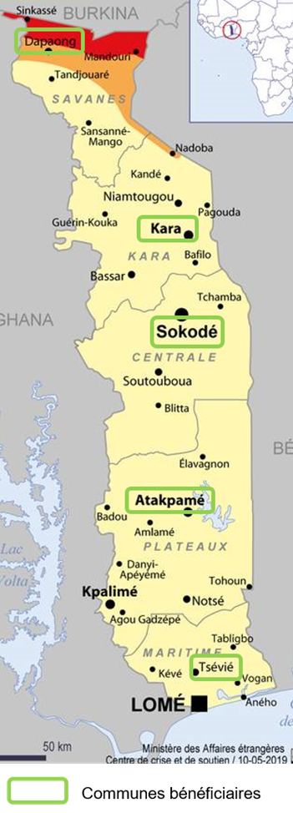
Carte du TOGO

Slide 4
Rôle dévolu aux Autorités Locales:
Insister sur tout ce qui vise à accroître leur pouvoir d’agir, leur autonomie, leur leadership, etc.
Est-elle centrée sur les Autorités Locales?
  V1 villes intérieures => méthodo: cadre de concertation et réflexion/ comité de pilotage => objectif: choix modèle gestion
  V2 extension CET Lomé => maitrise ouvrage = DAGL
En quoi va-t-elle augmenter leur pouvoir d’agir?
  Légitimité
En quoi va-t-elle soutenir leur rôle d’animation du territoire (ex: pour promouvoir l’action conjointe, mobiliser des resources, etc)?
  V1 villes intérieures => filière déchet: partage diagnostic /concertation avec acteurs locaux & citoyens
  V2 CET => filière: amélioration efficacité tri
En quoi seront ils des acteurs de développement de leur territoire?
  - Amélioration cadre de vie => Augmentation attractivité communes/ valeur foncière
Notes:
DAGL = District Autonome du Grand Lomé: 13 Communes; Golf 1 à 7 et Agoe Nyive 1 à 6.
Acteurs locaux: ONG pré-collecte et recyclage

Slide 5
Les caractéristiques « territoriales » de l’approche :
Essayer de mettre l’accent sur les caractéristiques “territoriales” de l’approche:
Pour que le développement local prenne une approche « territoriale », il faut que ce soit un processus:
Endogène
  Volonté des communes mise en place d’une filière déchets
multi-acteurs
  Citoyens (usagers)/ONG/Opérateurs/Communes
multi-échelons
horizontalement intégré
  Pour V1 => extension du service de quartier(s) pilote(s) => Commune => intégration d’autres communes.
  Pour V2 déjà le cas
spatialement coordonné.
  Usagers => collecte =>CRI => CET
L’action envisagée par la DUE a-t-elle certaines de ces caractéristiques? Décrire…
Notes:
Opérateur: public (ANASAP); privés
Intégration horizontale (ou concentration horizontale) consiste pour une entreprise à étendre son réseau, en acquérant ou développant des activités économiques au même niveau de la chaîne de valeur que ses produits.
CRI: Centre de Regroupement Intermédiaire

Slide 6
Les caractéristiques « territoriales » de l’approche :
Essayer de mettre l’accent sur les caractéristiques “territoriales” de l’approche:
Le développement territorial n’est pas confiné aux dynamiques et projets locaux: il doit être en lien avec le cadre national existant et doit contribuer aux politiques de développement national.
  V1&2 sont en phase avec le cadre juridique et réglementaire national => slide1 + DAGL.
L’action de la DUE établit-elle des connexions avec des acteurs de l’échelon national (déterminantes pour en assurer l’impact et la durabilité)? Décrire…

Slide 7
Appui prévu par la DUE pour soutenir cette approche :
Souligner tout ce qui dans votre action contribue notamment à:
La promotion des actions conjointes/concertées au niveau local:
  V1 villes intérieures => méthodo: cadre de concertation et réflexion/ comité de pilotage => objectif: choix modèle gestion
Tout ce qui permet aux AL de sortir d’un rôle de gestionnaire:
  V1 = > partage diagnostic/ dialogue local/ cadre de concertation / comité de pilotage/ identification quartier pilote
Une meilleure articulation des acteurs:
  V1&2 => Participation financière des Régions au transport des OM (Cadre réglementaire)
Notes:
La promotion des actions conjointes/concertées au niveau local: tout ce qui vise à soutenir la collaboration et la complémentarité entre acteurs locaux, et à appuyer chacun dans son rôle légitime. Ex: entre AL et OSC.
Tout ce qui permet aux AL de sortir d’un rôle de gestionnaire pour devenir des acteurs du développement de leur territoire; ex: appui à leur rôle de coordination, d’orchestration, de facilitation.
Une meilleure articulation des acteurs (au niveau horizontal; ex: pour encourager les dynamiques territoriales, promouvoir les coalitions territoriales, etc) et des échelles (au niveau vertical; ex: concertation avec le niveau centrale et lien avec les politiques nationales, essentiellement de décentralisation, développement urbain, rural, et regional), et à la promotion du dialogue, au décloisonnement, etc

Slide 8
MERCI

